Slide 1
Raid 100(10+0)
Alunos:
Carlos Alexandre
Edson Andrade
Fadrique Brito
Geraldo Lucas
Professor: Humberto Cecconi

Slide 2
O que é Raid?
Para explicar o RAID100 é preciso antes saber os conceitos de RAID. Essa é uma tecnologia que une vários discos rídigos (HD’s) para se formar apenas uma unidade, fazendo com que os dois funcionem como um só (os mesmo dados são gravados em todos os HD’, isso chama-se redundância) fazendo com que se tenha uma proteção contra falhas e perdas de dados, pois caso um HD falhe os outros continuarão obtendo os dados. Para a formação do RAID é necessário ter, pelo menos, dois HD’s, assim sendo o Sistema Operacional (SO) irá tratar os dois como uma unidade lógica apenas.

Slide 3
Para se entender o Raid 100
RAID 0
RAID 1
RAID 1+0
RAID 100

Slide 4
RAID 0 (Fracionamento) –
Os dados são apenas divididos e gravados entre os discos. Não tem tolerância à perda de dados, visto que não existe redundância. Serve mais para melhorar a performance do PC, visto que esse tipo de distribuição de dados proporciona uma alta velocidade na gravação e leitura dos mesmos.

Slide 5
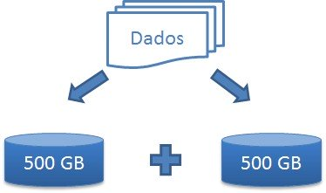

Slide 6
RAID 1 (Espelhamento) – Adiciona HD’s paralelamente aos HD’s principais do PC. Os HD’s paralelos recebem o mesmo dado que os principais, tendo assim proteção à perca de dados, porém tem um processamento mais lento.
RAID 10 (1+0) – Usa-se no mínimo 4 discos. Usando o fator Espelhamento ele garante a redundância, ou seja, tem proteção contra falhas, usa-se discos de lotes diferentes em cada “lado” do espelho, sendo assim não só apenas seguro como também rápido.

Slide 7
Vamos ao que interessa
RAID 100 (10+0) – Esse método é implementado usando uma combinação de software(RAID 0) e hardware(RAID 10). O caso de perda de dados é igual ao RAID 10 onde pode ter a falha de um “lado” do espelho que o outro HD irá ainda carregar tais dados “perdidos”. Deve ser ressaltado que esse nível de RAID espalha a carga entre vários controladores obtendo, então, melhor desempenho de leitura e gravação de dados. O RAID100 é principalmente indicado para grande banco de dados.
Segue abaixo uma ilustração do RAID100.

Slide 8
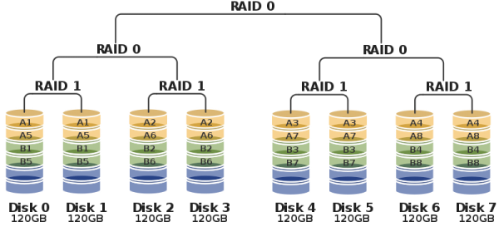

Slide 9
Fonte:
http://www.deinfo.ufrpe.br/
http://www.storagecraft.com/

